Slide 1
.
Дія автомобільного транспорту на довкілля - споживання ресурсів, при виробництві, експлуатації, рівень викидів і їх вплив
Тема 7
1

Slide 2
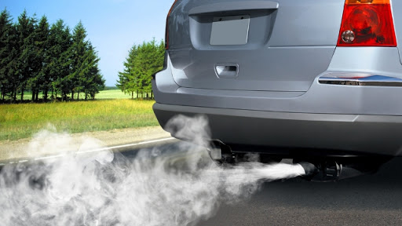
План
Транспорт і навколишнє середовище
Вплив автомобільного транспорту, а саме:
Підвищення температури земної атмосфери
Кислотні дощі
Головні причини підвищеного забруднення атмосферного повітря автомобільним транспортом
Табличні дані які показують вплив автомобільного транспорту на навколишнє довкілля
Ризик для здоров’я
Скорочення негативного впливу автомобільного транспорту на атмосферне повітря
2

Slide 3
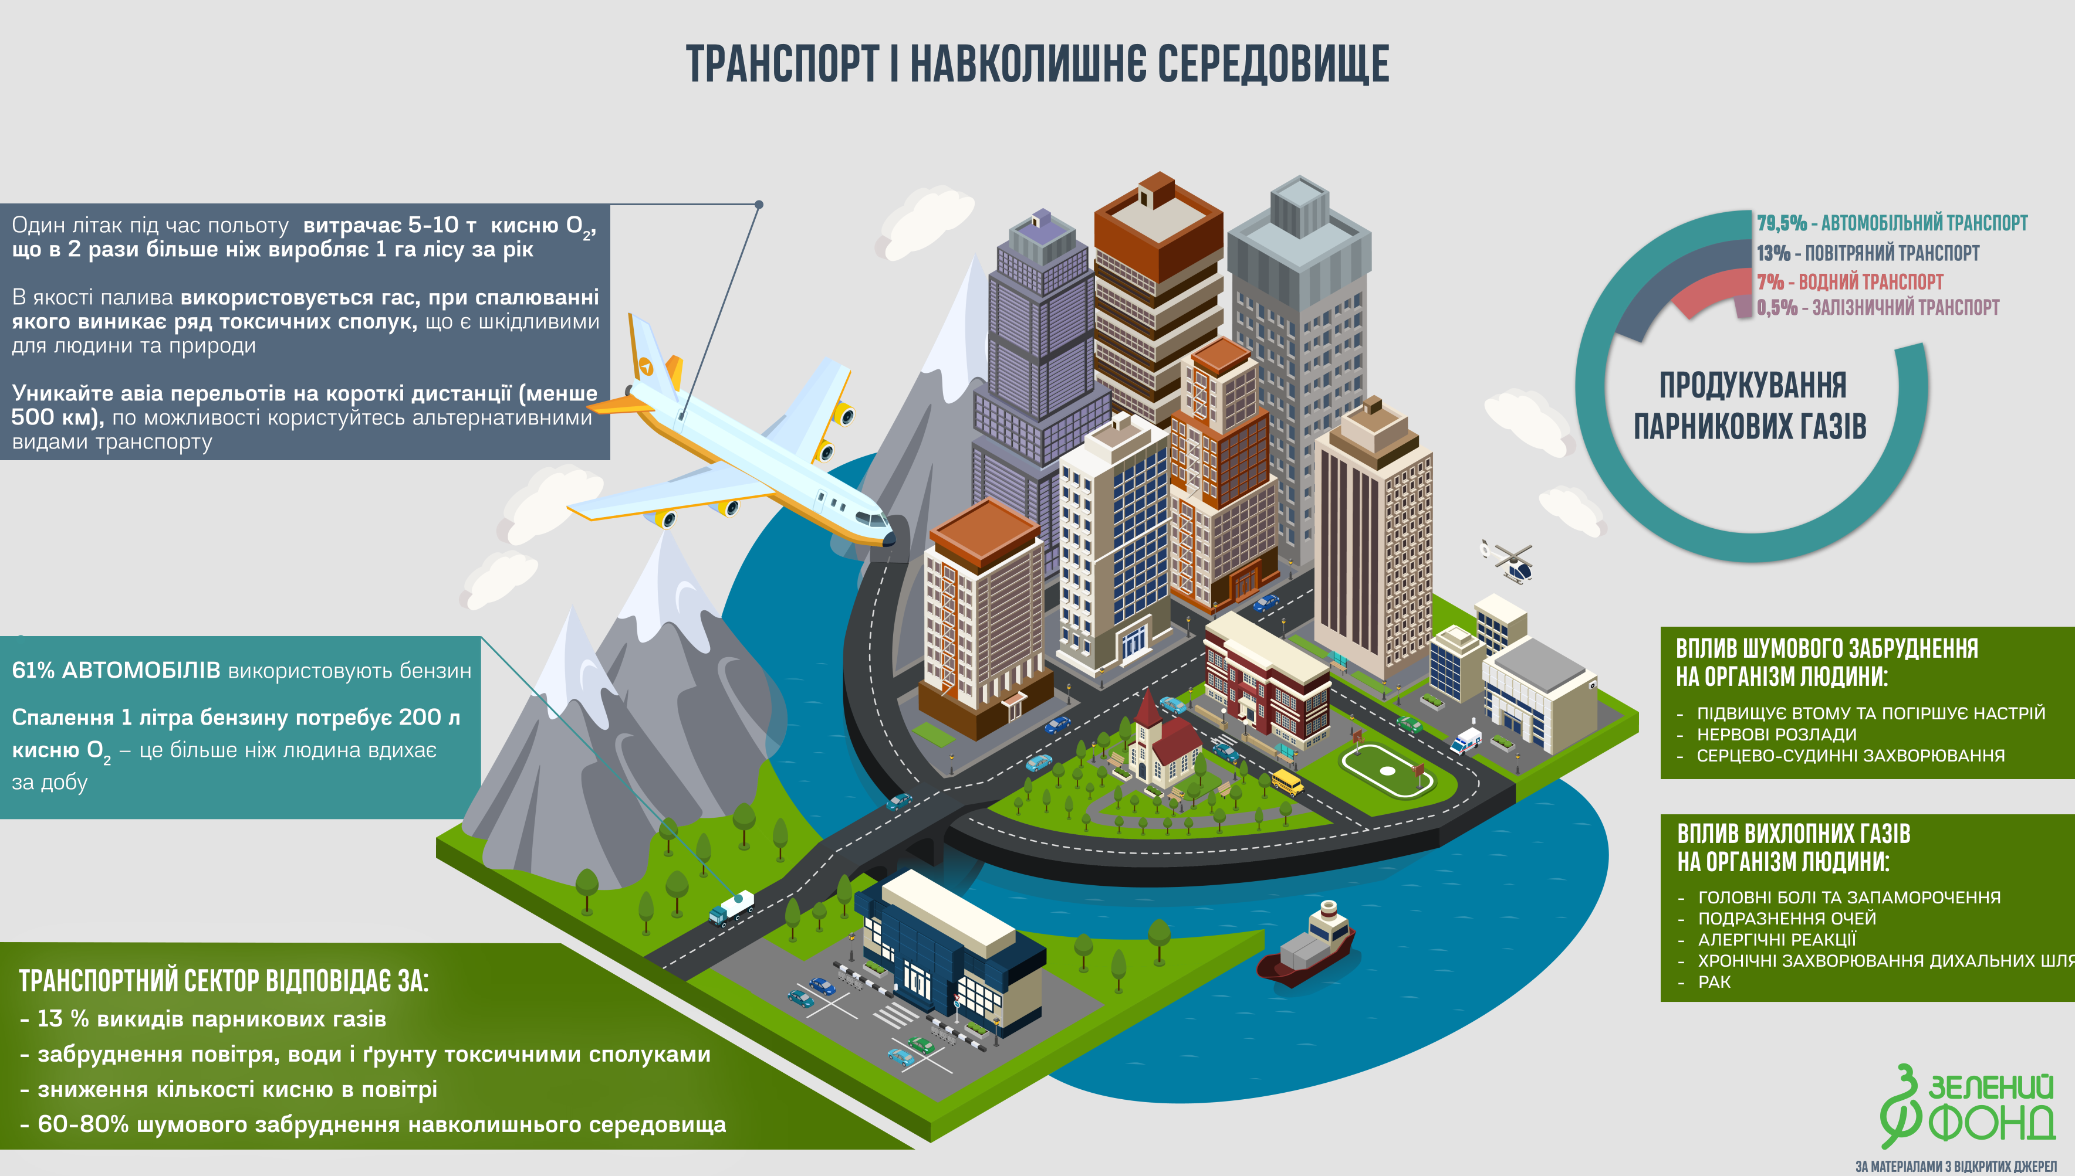
3

Slide 4
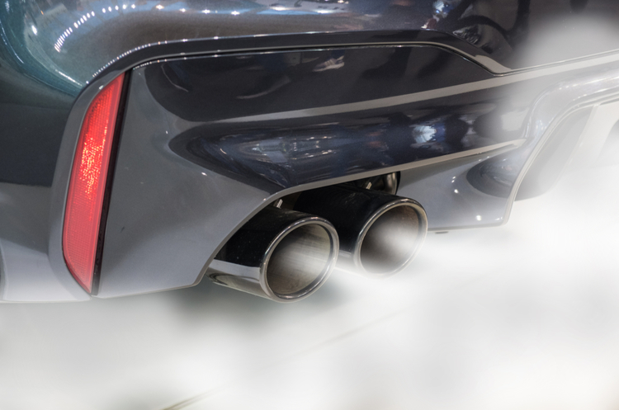
Вплив автомобільного транспорту
Основна кількість автомобільного транспорту зосереджена в місцях з високою щільністю населення - містах, промислових центрах.
Шкідливі викиди від автомобілів виробляються в самих нижніх, приземних шарах атмосфери, там, де протікає основна життєдіяльність людини і де умови для їхнього розсіювання є найгіршими.
Відпрацьовані гази двигунів автомобілів містять висококонцентровані токсичні компоненти, що є основними забруднювачами атмосфери
4

Slide 5
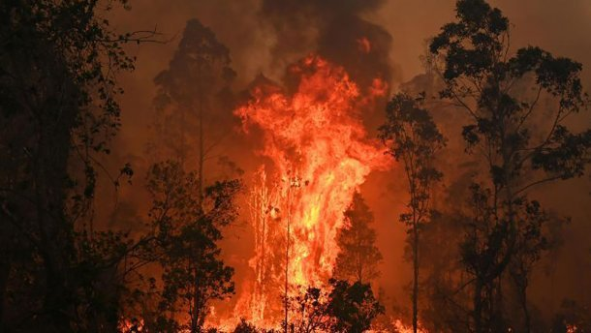
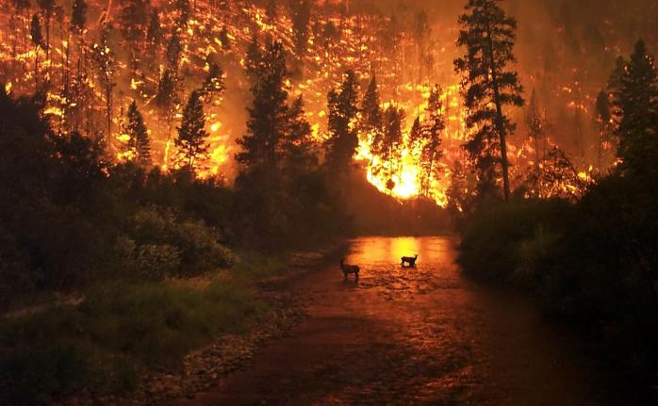
Підвищення температури земної атмосфери
підвищення концентрації кінцевого продукту горіння автомоторного палива - діоксид вуглецю, до речі говорячи, природного атмосферного компонента, призводить до глобального підвищення температури земної атмосфери (так званий парниковий ефект)
5

Slide 6

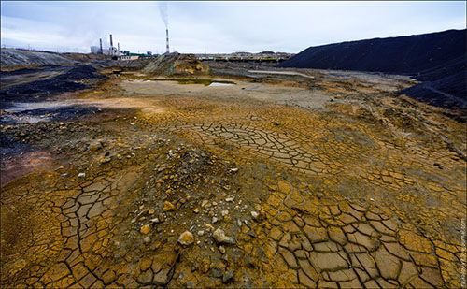

Кислотні дощі
З'єднання сірки та оксиду азоту, що викидаються в атмосферу з відпрацьованими газами двигунів автомобілів, піддаються хімічним перетворенням, формуючи різні кислоти і солі. Такі речовини повертаються на землю у виді "кислотних" дощів
6

Slide 7

Головними причинами підвищеного забруднення атмосферного повітря автомобільним транспортом є :
незадовільна якість автомоторного палива;
низькі техніко-експлуатаційні показники парку автотранспортних засобів.
7

Slide 8
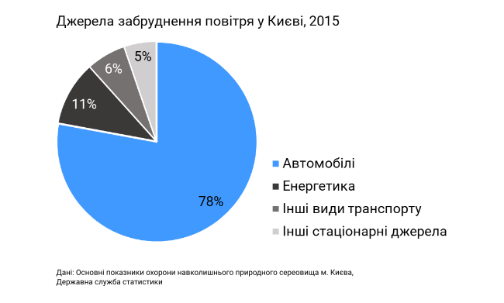
Забруднення повітря
8

Slide 9
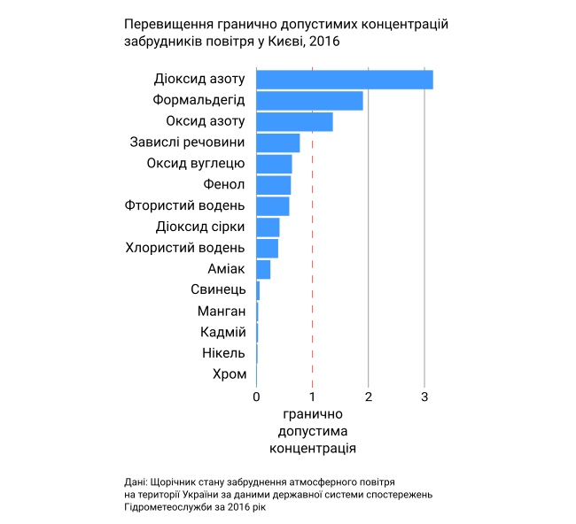
Концентрація забрудників
9

Slide 10
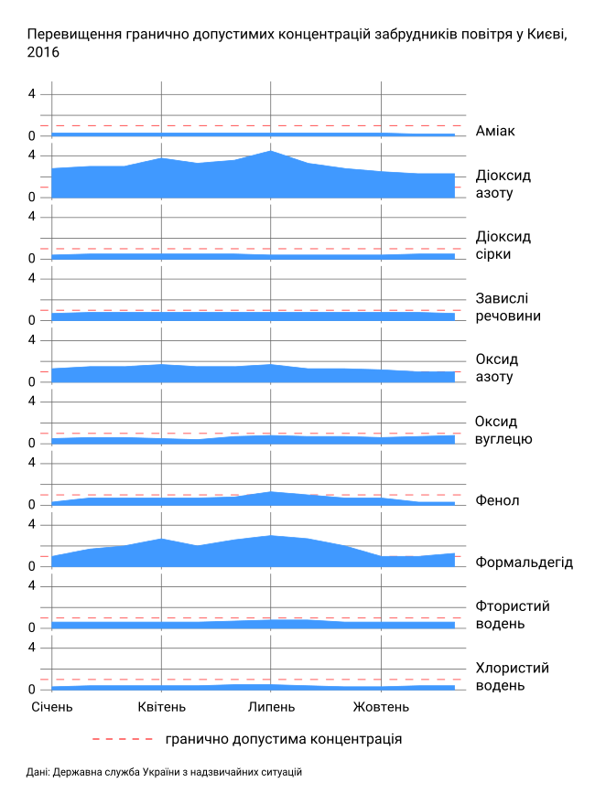
10

Slide 11
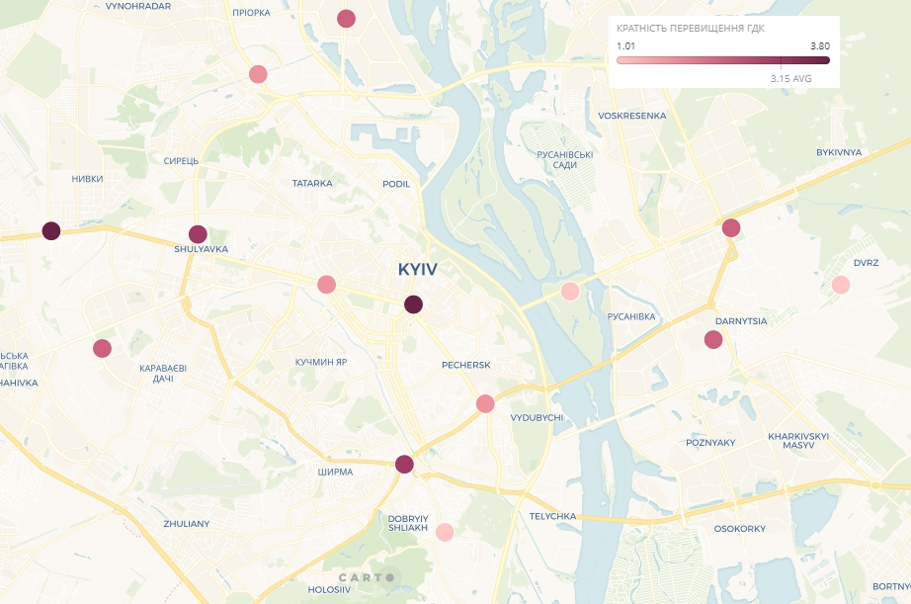
11

Slide 12
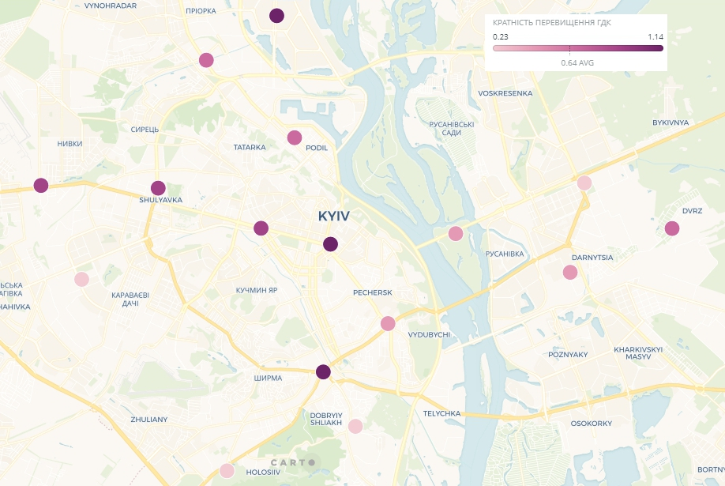
12

Slide 13
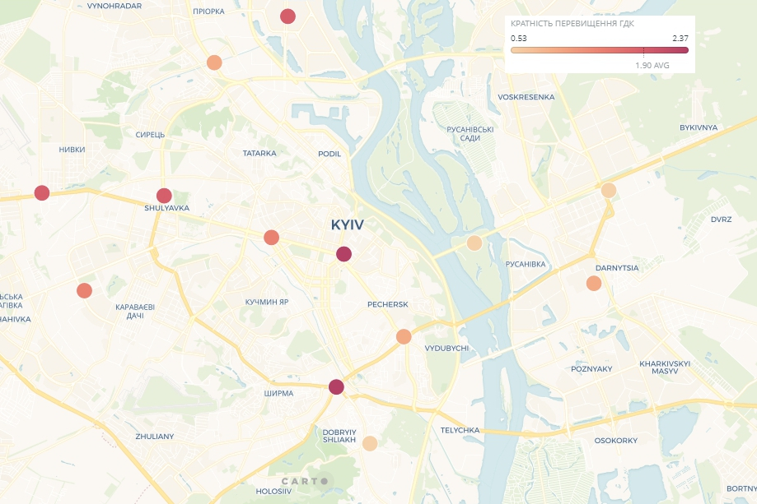
13

Slide 14

Ризики для здоров’я
Методологічні рекомендації з оцінки ризику для здоров’я від забруднення повітря затверджені Наказом Міністерства охорони здоров’я № 184 від 13 квітня 2007 року. Оцінка ризику складається з визначення небезпечних речовин, оцінки їхнього впливу, характеристики небезпеки і характеристики ризику.
14

Slide 15
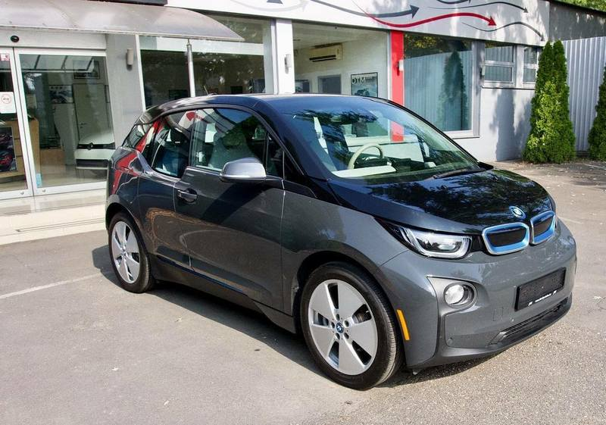
Скорочення негативного впливу автомобільного транспорту на атмосферне повітря
Потрібен розвиток і удосконалювання законодавчої бази в області екології транспорту.
Удосконалювання технічної експлуатації автотранспортних засобів.
Заміна транспорту , який використовує паливо на альтернативний ( наприклад електрокари).
15

